Slide 1
الفصل الثالث
طرائق الطرح
3-1 الطرح بالعد التنازلى.
3-2 طرح الصفر وطرح الكل.
3-3 الطرح باستعمال حقائق جمع العدد إلى نفسه.
3-4 أحل المسألة : أخمن وأتحقق.
3-5 العلاقة بين الجمع والطرح.
3-6 الأعداد المفقودة.
3-7 الحقائق المترابطة.
الرئيسية

Slide 2
3 – 1 الطرح بالعد التنازلى
1- أجد ناتج الطرح بالعد التنازلى, مستعينا بخط الأعداد:
6 – 2 = 4 | أبدأ بالعدد 6 | أعد تنازليا 2
12 – 4 = 8 | أبدأ بالعدد 12 | أعد تنازليا 4
11 – 2 = 9 | أبدأ بالعدد 11 | أعد تنازليا 2
7 – 2 = 5 | أبدأ بالعدد 7 | أعد تنازليا 2
9 – 3 = 6 | أبدأ بالعدد 9 | أعد تنازليا 3
12 – 3 = 9 | أبدأ بالعدد 12 | أعد تنازليا 3
10 – 1 = 9 | أبدأ بالعدد 10 | أعد تنازليا 1
الرجوع

Slide 3
2- أحل المسألتين الآتيتين باستعمال العد التنازلى:
كان عندى 12 مشبكا للورق. استعملت 5 مشابك منها. فككم مشبكا تبقى ؟
7 مشابك
اشترى خليل 11 قلم رصاص, واستعمل منها 3 أقلام. فكم قلم رصاص بقى ؟
8 أقلام
الرجوع

Slide 4
3 – 2 طرح الصفر وطرح الكل
1- أجد ناتج الطرح.
12 - 3 9 | 11 - 3 8 | 6 - 6 0 | 9 - 0 9
6 - 0 6 | 9 - 9 0 | 7 - 3 4 | 4 - 0 4
3 - 3 0 | 4 - 4 0 | 5 - 5 0 | 10 - 2 8
8 - 0 = 8 |  | 10 - 3 = 7 | 7 - 0= 7
11 - 0 = 11 |  | 5 - 3 = 2 | 7 - 7= 0
الرجوع

Slide 5
2- استعمل العد التنازلى فى حل المسألتين الآتيتين:
أنار أحمد 8 شمعات, ثم جاء خالد وأطفأها كلها.
فكم شمعة ما زالت مشتعلة ؟
0 شمعة
حضر 11 طالبا إلى حفل المدرسة , وغادر 3 ممنهم مبكرين.
فكم طالبا لا يزال فى الحفل ؟
8 طلاب
الرجوع

Slide 6
3 – 3 الطرح باستعمال حقائق جمع العدد إلى نفسه
1- أجد ناتج الطرح.
5 - 3 2 | 10 - 2 8 | 4 - 0 4 | 8 - 4 4 | 12 - 6 6
10 - 1 9 | 4 - 1 3 | 18 - 9 9 | 16 - 8 8 | 14 - 7 7
9 - 3 = 6 |  | 8 - 3 = 5 |  | 7 - 1= 6
10 - 5 = 5 |  | 10 - 3 = 7 |  | 9 - 9= 0
الرجوع

Slide 7
2- أحل المسألتين الآتيتين:
كان مع بسام 18 قرصا مدمجا, أعطى 9 أقراص منها لأخيه.
فكم قرصا تبقى معه؟
18 - 9 = 9
استعارت ابتسام 14 كتابا من المكتبة , وقرأت منها 7 كتب .
فكم كتابا لم تقرأه بعد ؟
14 - 7 = 7
3- انظر إلى المسائل السابقة فى هذه الصفحة , وارسم ⃝ حول مسائل الطرح التى استعملت فيها حقائق جمع العدد إلى نفسه. وارسم □ حول أى ناتج طرح أقل من 3.
الرجوع

Slide 8
3 – 4 أحل المسائل : أخمن و أتحقق
1- أختار خطة مناسبة لأحل كل مسألة فيما يأتى :
معى 18 كرة زجاجية , بعضها سوداء , وبعضها حمراء. إذا كان عدد الكرات الحمراء يزيد على عدد الكرات السوداء بـ 4 , فما عدد الكرات السوداء ؟
7 كرات سوداء
عند سعود 22 نموذجا للقوارب والطائرات. إذا كان عدد نماذج الطائرات يرذيد على عدد نماذج القوارب بـ 8 , فكم طائرة وقاربا عند سعود ؟
15 طائرة و 7 قوارب
الرجوع

Slide 9
تريد شيماء أن تكتب 21 وصفة من وصفات الطعام على 3 صفحات بالتساوى , فكم وصفة ستكتب على كل صفحة ؟
7 وصفات
شارك 20 طالبا وطالبة ف مسابقة القراءة من مدارس مختلفة, هى : جرير الأبتدائية , وحسان بن ثابت الأبتدائية , والمتنبى الأبتدائية. إذا كان عدد المشاركين من مدرسة جرير 5 طلاب , وعدد المشاركين من مدرسة حسان بن ثابت يزيد على عدد المشاركين من مدرسة المتنبى بواحد , فما عدد المشاركين من كل مدرسة؟
جرير 5 , حسان بن ثابت 8 , المتنبى 7
الرجوع

Slide 10
3 – 5 العلاقة بين الجمع والطرح
1- أجد ناتج الطرح مستعملا حقائق الجمع.
7 + 5 12 | 12 - 5 7 | 6 + 9 15 | 15 - 9 6 | 8 + 5 13 | 13 - 5 8
4 + 7 11 | 11 - 7 4 | 7 + 3 10 | 10 - 3 7 | 4 + 0 4 | 4 - 0 4
9 + 3 12 | 12 - 3 9 | 6 + 6 12 | 12 - 6 6 | 7 + 8 15 | 15 - 8 7
9 + 8 = 17 |  | 8 + 5 = 13 |  | 7 + 7= 14
17 – 8 = 9 |  | 13 - 5 = 8 |  | 14 - 7= 7
الرجوع

Slide 11
2- أكتب جملا عددية لأحل المسألتين الآتيتين:
عند عماد 15 كتابا. قرأ منها 8 كتب.
كم كتابا لم يقرأه بعد؟
15 - 8 = 7 كتب
رسمت سناء 8 صور خلال الشهر الماضى. ورسمت 9 صور فى هذا الشهر.
كم صورة رسمت سناء فى الشهرين؟
8 + 9 = 17 صورة
الرجوع

Slide 12
3 – 6 الأعداد المفقودة
1- أجد ناتج الطرح مستعملا حقائق الجمع.
7 + 8 15 | 12 - 4 8 | 9 +6 15 | 15 - 6 9 | 8 + 5 13
4 + 7 11 | 17 - 9 8 | 7 + 9 16 | 16 - 9 7 | 8 + 6 14
9 + 3 12 | 12 - 5 7 | 5 + 9 14 | 4 + 6 12 | 7 + 6 13
9 + 8 = 17 |  | 8 + 3 = 11 |  | 6 + 7= 13
الرجوع

Slide 13
2- أحل المسألتين الآتيتين:
يلعب داوود وأصدقاؤه بطائراتهم الورقية. وكان معهم 16 طائرة, علق بعضها فى الأشجار, فبقى معهم 7 طائرات.
كم طائرة ورقية علقت فى الأشجار؟
7 + 9 = 16
16 – 7 = 9 9 طائرات ورقية
كان على الشاطئ 15 قاربا. انطلق بعضها على البحر, وبقى على الشاطئ 9 قوارب.
كم قاربا انطلق إلى البحر؟
9 + 6 = 15
15 - 9 = 6 6 قوارب
الرجوع

Slide 14
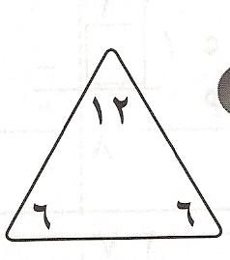
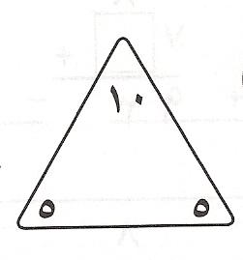
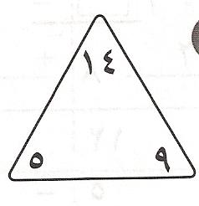
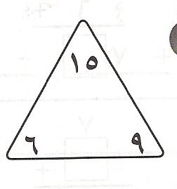
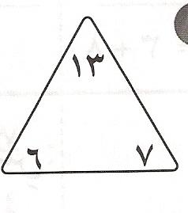
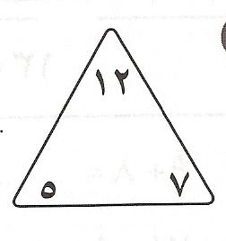
3 – 7 الحقائق المترابطة
1- أكمل الحقائق المترابطة الآتيةس.
 | 5 + 5 = 10 10 – 5 = 5 |  | 6 + 6 = 12 12 – 6 = 6
 | 6 + 9 = 15 9 + 6 = 15 15 – 9 = 6 16 – 6 = 9 |  | 5 + 9 = 14 9 + 5 = 14 14 – 9 = 5 14 – 5 = 9
 | 7 + 5 = 12 5 + 7 = 12 12 – 5 = 7 12 – 7 = 5 |  | 6 + 7 = 13 7 + 6 = 13 13 – 7 = 6 13 – 6 = 7
الرجوع

Slide 15
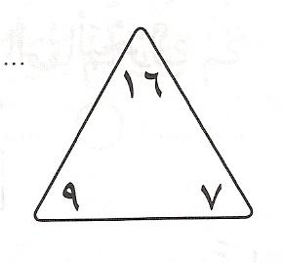
رسمت هدى 7 لوحات , ثم رسمت 9 أخرى. كم لوحة رسمت هدى ؟.
7 + 9 = 16
رسمت هدى 16 لوحة
الرجوع

